Slide 1
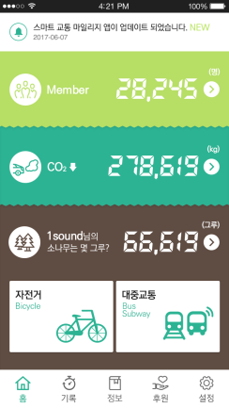
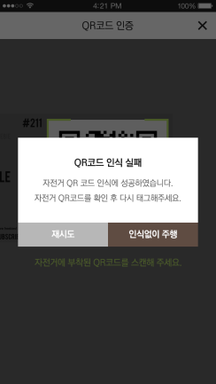
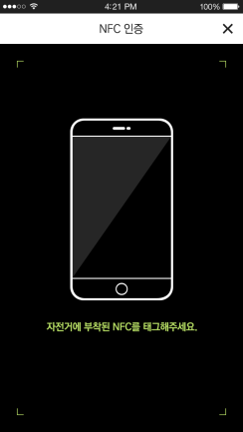
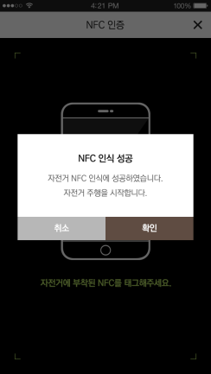
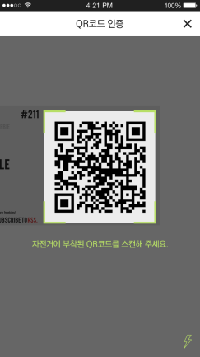
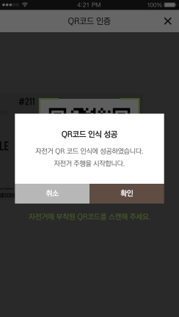

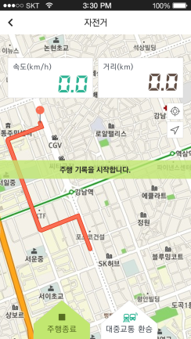
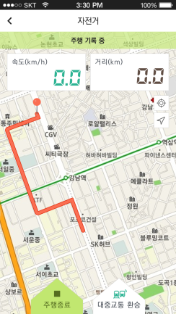
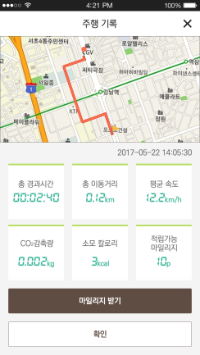
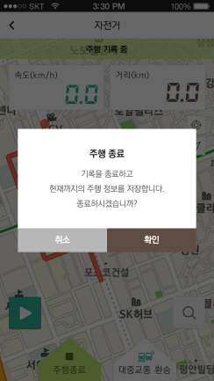
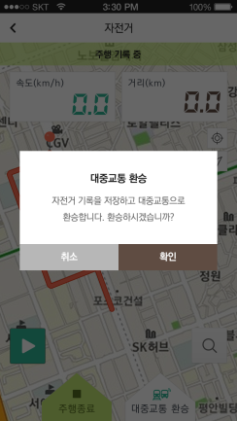
A Khởi hành sau
khi xác thực
36p.bike_start_qr_popup4
B
Khởi hành
không
xác thực
6
1
Thất bại
NFC
3
Di chuyển tự động theo phương thức đã cài đặt
khi đăng ký bike nfc/qr
QRCode
2
35p.bike_start_nfc_popup3
36p.bike_start_qr_popup3
4
Thành
công
Thành
công
7
35p.bike_start_nfc
Khi click button
확인(confirm)
8
36p.bike_start_qr_OFF
5
Thất bại
37p.Bike_ing
Bắt đầu khởi hành sau khi hiển thị 2s dòng text
“주행 기록을 시작합니다.”
B
Khởi hành
không
xác thực
9
10
35p.bike_start_nfc_popup4
37p.Bike_START
Hoàn thành đạp xe
Transfer
11
15
14
E history save process
Button cofirm
12
13
C transfer process
41p.bike_end_history
38p.Bike_end_popup1
38p.Bike_end_popup2

Slide 2
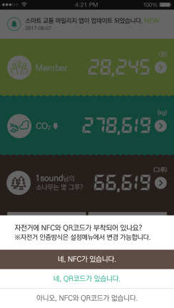
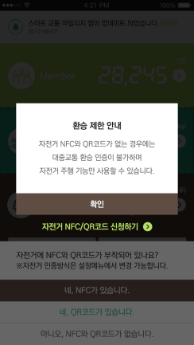
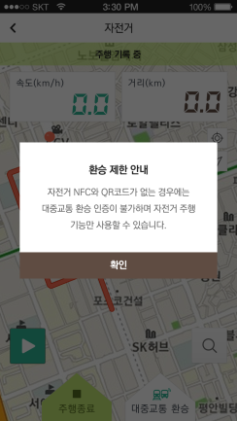
B Khởi hành không xác thực
Member không đăng ký
Bike NFC/QR code
Member đăng ký
Bike NFC/QR code
35p.bike_start_nfc
35p.bike_start_nfc_popup4
NFC
Thất bại
1
6
7
QR
2
3
37p.Bike_ing
Thất bại
5
2 giây
4
8
36p.bike_start_qr_OFF
36p.bike_start_qr_popup4
37p.Bike_START
10
11
Hoàn thành đạp xe
Transfer
9
Button confirm
12
13
Confirm
34p.Bike_start_popup_none
38p.Bike_end_popup1
38p.Bike_end_popup2
14
E history save process
41p.bike_end_history

Slide 3
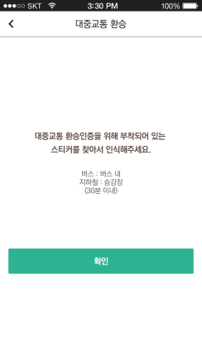
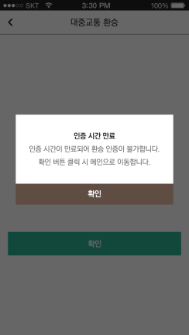
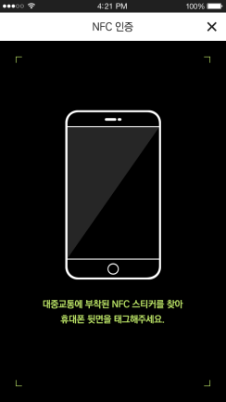
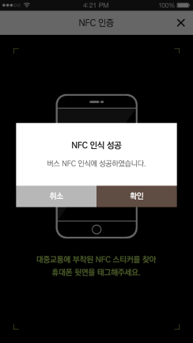
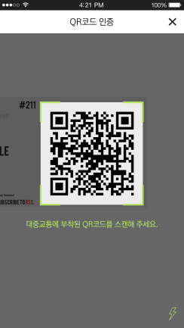
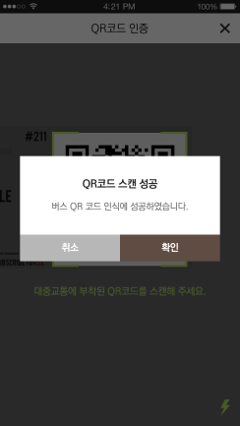
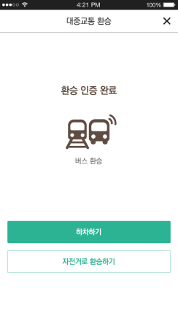
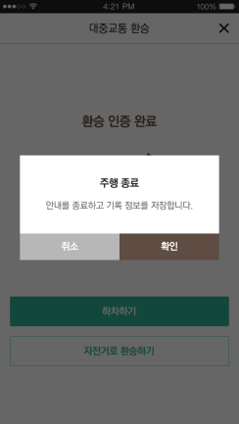
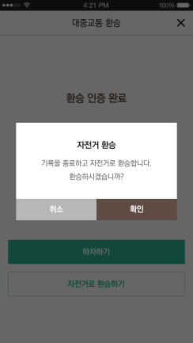
C Transfer
42p.transfer_bus_popup2
Thời gian xác thực 30p
1
2
Main
42p.transfer_bus
NFC
3
Di chuyển
tự động theo
phương thức
xác thực bike
4
QR
성공
성공
5
6
43p.bus_scan_nfc
43p.bus_scan_nfc_popup
44p.bus_scan_qr_FLASH_OFF
44p.bus_scan_qr_popup
7
Confirm
Confirm
8
45p.transfer_bus_end
E history save process– transfer
11
Dừng xe
Transfer bike
22p.main
9
10
Confirm
Khởi hành sau khi xác thực A
Di chuyển tự động
theo phương thức xác thực trước đó trong số 2), 3)
13
12
45p.transfer_bus_end_popup1
45p.transfer_bus_end_popup2

Slide 4
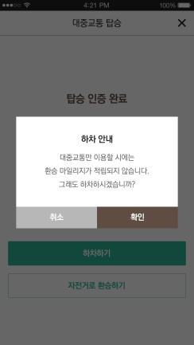
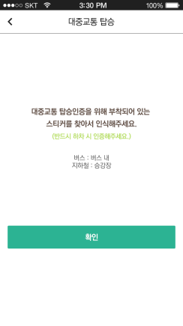

D Đi bằng phương tiện công cộng
46p.public_transport_popup
Di chuyển đến
[main]
Bike nfc/qr code
register process
48p.pub_sub_end_popup
1
2
Member đăng ký bike
nfc/qr code
Member không đăng ký
Bike nfc/qr code
43p.bus_scan_nfc
43p.bus_scan_nfc_popup
3
48p.pub_sub_end
nfc
4
6
Di chuyển
Tự động
Theo phương thức
Xác minh
9
47p.pub_bus_start
하Click button confirm khi dừng xe
44p.bus_scan_qr_FLASH_OFF
44p.bus_scan_qr_popup
8
qr
7
5
Khởi hành sau khi xác thực A
Di chuyển tự động
theo phương thức xác thực trước đó
trong số 2), 3)

Slide 5
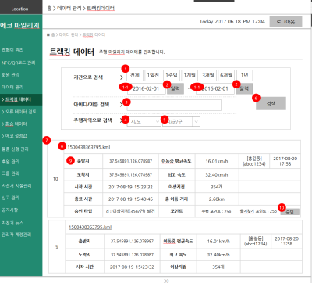
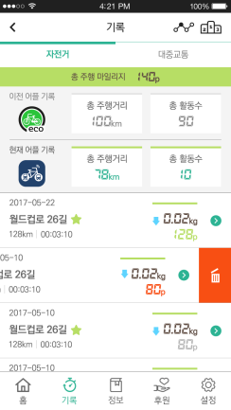
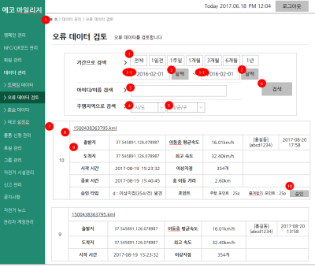
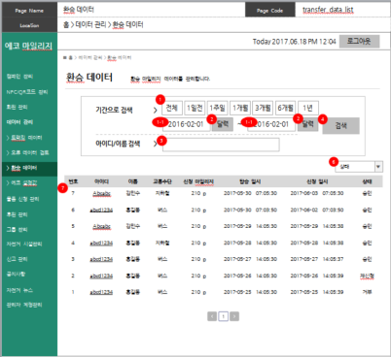
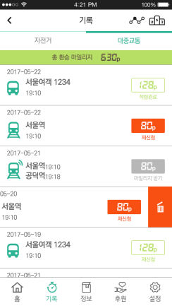
E history save– Driving data
41p.bike_end_history
57-58p.history_bike
Chuyển dữ liệu tracking,
favourite bằng file kml
Normal server
Phê duyệt
4
1
Error
3
bike_data_list
Không phê duyệt
Khi phê duyệt, Add mileage data vào
thông tin member
2
Issue
Khi không xử lý nút nhận mileage ‘마일리지 받기’,
phải hiển thị bao nhiêu point mileage có thể tích lũy
Và hiển thị bao nhiêu point mileage tích lũy được
ở trạng thái không phê duyệt (2)
E history save– Transfer data
48p.pub_sub_end_popup
error_data_list
Trong trường hợp chỉ sự dụng việc đi phương tiên công cộng: Error
transfer_data_detail
1
2
Trong trường hợp chỉ sự dụng đi phương tiện công cộng
: Error(red)
45p.transfer_bus_end_popup1
3
Trong tường hợp transfer bình thường
: Không phê duyệt( màu xám)
63-64p.history_transfer
4
Không phê duyệt

Slide 6
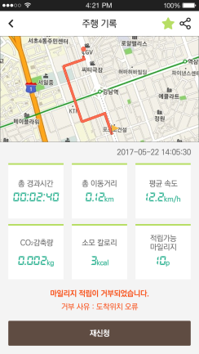
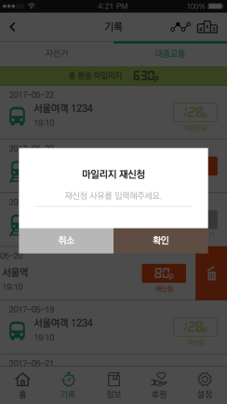
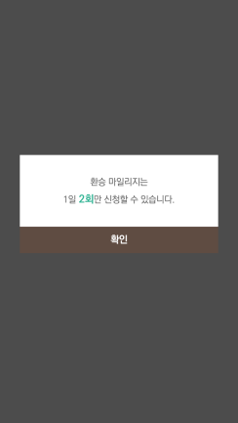
F Đăng ký lại driving mileage
57-58p.history_bike
61p.history_bike_detail3
63-64p.history_transfer_popup1
error_data_list
1
2
Admin xử lý
phê duyệt bằng tay
Thay đổi trạng thái
phê duyệt
ở trên App
Di chuyển đến dữ liệu lý do thay đổi
thành trạng thái đăng ký lại
Issue
Hiện tại trong storyboard adminweb đang thiếu phần đăng ký lại và lý do, sẽ sửa sau
G Đăng ký lại/Nhận Transfer mileage
63-64p.history_transfer
63-64p.history_transfer_popup1
transfer_data_detail
Khi click button
Đăng ký lại
Lưu data lý do
đăng ký lại
1
2
3
Admin xử lý phê duyệt bằng tay
63-64p.history_transfer
transfer_data_detail
Phê duyệt
Phê duyệt
5
65p.limit_popup3
4
Khi vượt quá 2 lần nhận mileage point trong ngày
Phê duyệt
6

